Slide 1

MODELOS
APRESENTAÇÃO DOS RESULTADOS

Slide 2

Introdução
01
Esse projeto consiste em, a partir de dados da equipe de Fraudes, utilizar conceitos de estatística, programação e ciência de dados para criar um modelo para identificação de fraudes em transações financeiras em um banco.

Slide 3


Objetivo
v
02
Criar um modelo de classificação para identificar as transações financeiras que são fraudes em uma instituição bancária. Isso visando evitar prejuízos com fraudes, principalmente as fraudes de valores mais elevados.

Slide 4

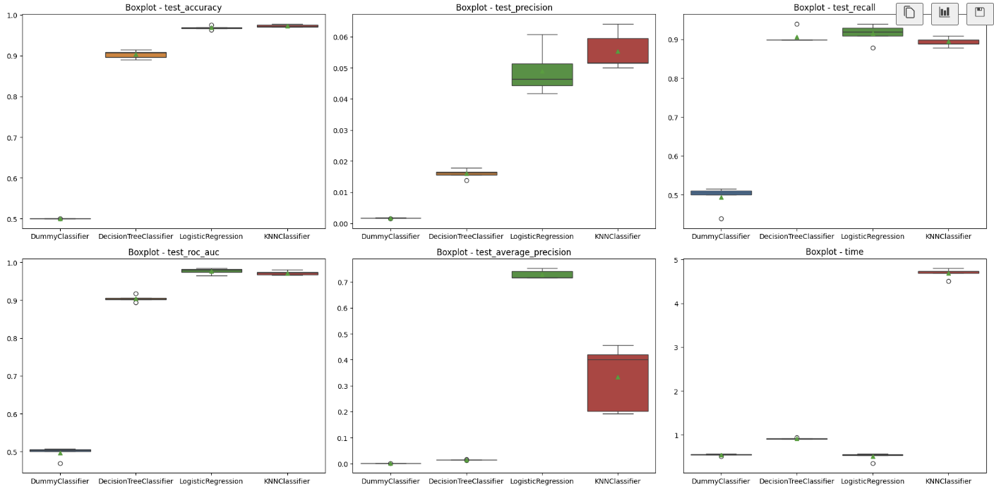
Classificação - Seleção do Modelo
03
Modelo Selecionado: Regressão Logística

Slide 5
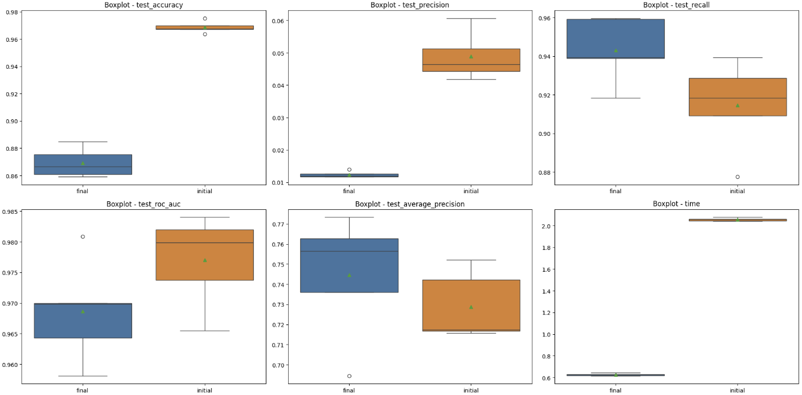
Classificação - Treinamento do Modelo
04

Slide 6
Obrigado.

